Slide 1
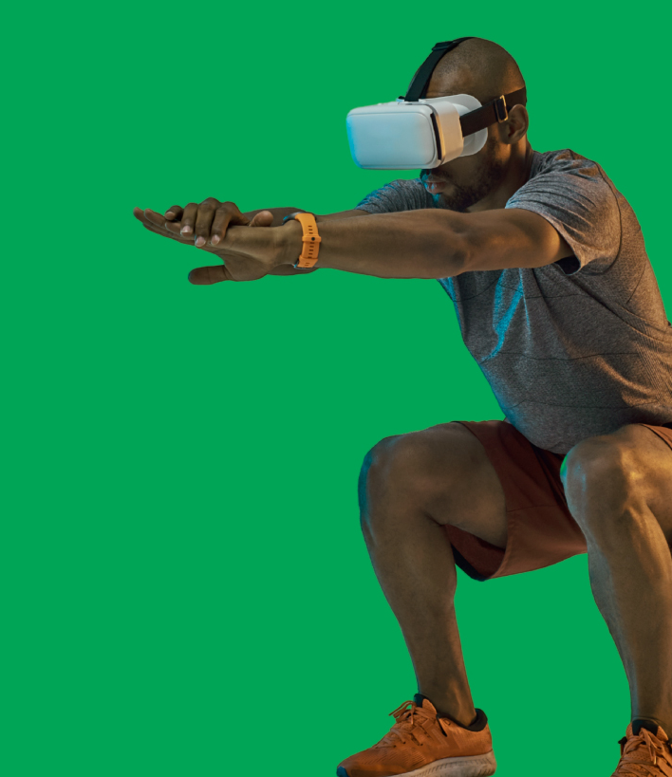
Llega la nueva era:
el fitness digital.
Notes:
¿Cómo editarlo?
Descarga el archivo en tu equipo
Añade el logo de tu empresa en la última diapositiva
Edita o añade cualquier información que resulte de interés para tus empleados
Exporta a vídeo en formato mp4 pulsando en Archivo > Guardar como > MP4
Compártelo en tus canales internos para ayudar a tus empleados a mejorar sus hábitos de salud

Slide 2
Aunque generalmente se relacione digital con sedentarismo, ¡nada más lejos de la realidad!
La tecnología nos facilita muchas tareas de nuestra vida y también sirve para activarnos física y mentalmente.
¿Quieres saber cuáles son las últimas tendencias?

Slide 3
Relojes y pulseras que registran tus métricas de actividad y descanso.
Bicicletas conectadas a tu dispositivo móvil.
Realidad virtual o clases online para hacer deporte en casa.
Zapatillas que se conectan a tu smartphone.
Apps para entrenar con planes personalizados.

Slide 4
Dale al ON ¡y actívate!

Slide 5
[Logo de tu empresa]

